Slide 1
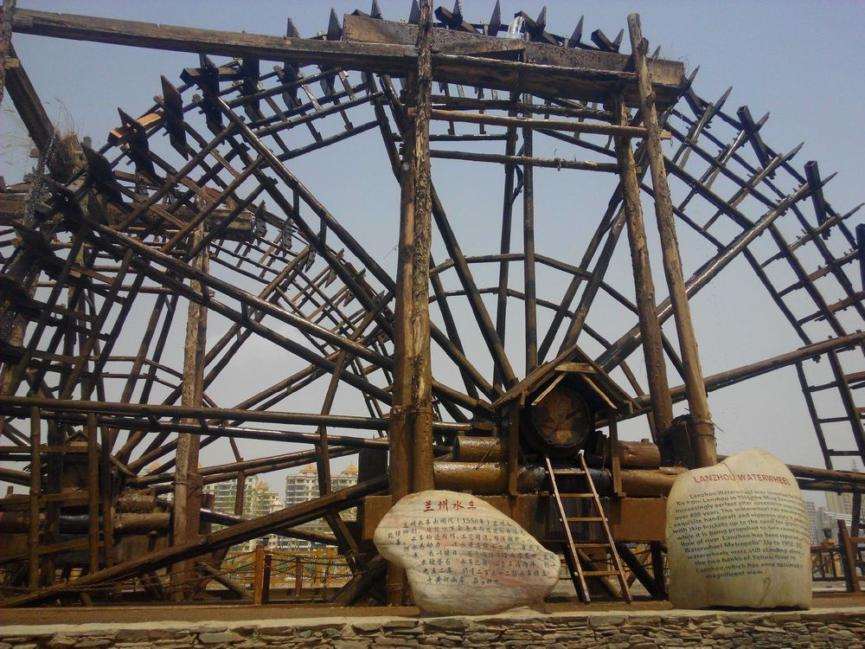

Slide 2
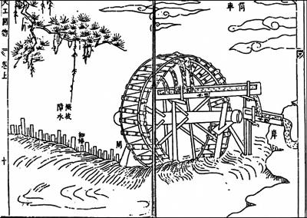
匀速圆周运动的数学模型——筒车
筒车是中国古代发明的一种灌溉工具，因其经济又环保，现代农村至今还在大量使用．明朝科学家徐光启在《农政全书》中用图画描绘了筒车的工作原理：
假定在水流量稳定的情况下，筒车上的每一个盛水筒都作匀速圆周运动．

Slide 3
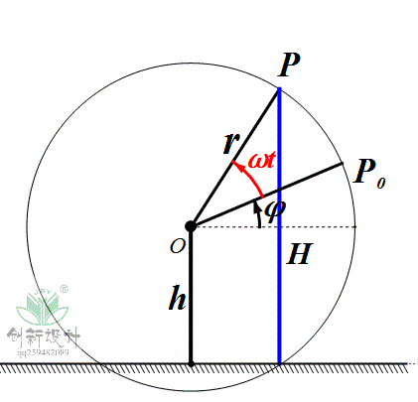
匀速圆周运动的数学模型——筒车
如图所示，假设筒车半径为A m，盛水筒转动的角速度为ωrad/min，筒车转轮的中心O到水面的距离h，盛水筒M从点P₀ (初始位置，与水平面夹角为φ）出发进行逆时针匀速旋转，经过t min后运动到点P，此时该水筒距离水面的高度H。
(1)tmin后，盛水筒旋转过的角度为？
(2)若φ=0，tmin后，点P距离初始位置高度为？
(3)请写出转动过程中，H关于t的函数关系。

Slide 4
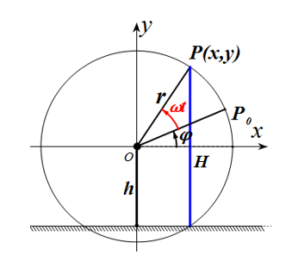
模型准备——现实问题数学化
你觉得怎样建系比较好？
转轮中心为原点！
﹒
角 终边与单位圆的交点为 ，则
回归三角函数的定义！

Slide 5
模型假设与建立
以O为原点，以与水面平行的直线为x轴建立直角坐标系.
设t=0时，盛水筒M位于P₀，以Ox为始边，OP₀为终边的角为φ，
经过t s后运动到点P(x,y）
OP为终边的角为ωt+φ
则 y = A sin(ωt+φ) ①
所以 H=A sin(ωt+φ)+h ②

Slide 6
模型分析与检验

Slide 7
学科交融
物理背景
在物理中,简谐振动如弹簧振子离平衡位置的位移S与时间t的关系就是形如S=Asin(ωt+φ) 的函数（其中A, ω, φ都是常数）.

Slide 8
探究函数 的图象
江苏省淮阴中学 朱雨姝

Slide 9
思考：
形如$y=Asin\left(ωx+φ\right)$（其中$A$>0,$ω>0$)的函数.
这个函数由参数$A、ω、φ所确定$.

Slide 11
在坐标系中画出 一个周期内的图象， 并观察与 的图象之间有什么关系？
1
-1
所有的点向左平移 个单位
所有的点向右平移 个单位

Slide 12
思考：通过上述函数间关系，你能总结出一般规律吗？
1
-1
规律一：
＞0时，向左平行移动 个单位
＜0时，向右平行移动 个单位
相位变换

Slide 14
在坐标系中画出 一个周期内的图象， 并观察与 的图象之间有什么关系？
横坐标不变，纵坐标变为原来的 倍
横坐标不变，纵坐标变为原来的 倍

Slide 15
思考：通过上述函数间关系，你能总结出一般
规律吗？
规律二：
横坐标不变，纵坐标变为原来的A倍
振幅变换

Slide 16
试一试：
请填写图象变换流程图。
横坐标不变
纵坐标变成原来的
横坐标不变
纵坐标变成
原来的2倍
横坐标不变
纵坐标变成
原来的4倍

Slide 18
在坐标系中画出 一个周期内的图象， 并观察与 的图象之间有什么关系？
1
-1
纵坐标不变，横坐标变为原来的 倍
纵坐标不变，横坐标变为原来的 倍

Slide 19
试一试：
请填写图象变换流程图。
纵坐标不变
横坐标变成原来的
横坐标变成原来的 倍
纵坐标不变
横坐标变成原来的 倍
纵坐标不变

Slide 20
思考：如何由函数 的图象变换得到
的图象？
y
1
o
x
-1

Slide 21
>0时，向左平行移动 个单位
<0时，向右平行移动 个单位
思考：
如何由函数 的图象变换得到
的图象？有不同的路径吗？

Slide 22
思考：
（1）如何由函数 的图象变换得到
的图象？
思考：
（2）如何由函数 的图象变换得到
的图象？
所有的变换过程可逆吗？你能说出规律吗？

Slide 23
y=Asin(ωx +φ)图象的变换总结
向左(当φ>0时)或向右(当φ<0时)
y=sin(x+φ)
平移|φ|个单位长度
横坐标缩短(当 时)或伸长(当 时)
到原来的 倍(纵坐标不变)
纵坐标缩短
或伸长
到原来的 倍
(横坐标不变)

Slide 24
模型应用
某筒车半径为10米，筒车转轮中心距离水面的高度为6米，筒车逆时针匀速转动，每20分钟转一圈，某个盛水筒开始时位于最低点，则
（１）这个盛水筒经过几分钟第一次到达最高点？
（２）当盛水筒距离水面高度不低于11米时，其中的水会流出，则在转动一周的过程中，水流出的时间是多少？

Slide 25
回顾小结
本节课基于生活中一般的匀速圆周实例——筒车运动，抽象出一般的周期函数模型y＝Asin(ωx＋φ) ，采用控制变量法完成了对该函数模型中不同参数对函数图像变化的研究。
数学的眼光观察世界
数学的语言表达世界
数学的思维思考世界

Slide 26
我的人生正弦函数
生活是正弦函数
有起有伏
有乐有苦
控制生活节奏的A，不要让人生过于跌宕起伏
调节人生前进的ω，不要让人生过于紧凑局促

Slide 27
谢谢指导!

